Slide 1
La época helenística.

Slide 2
Reino de Macedonia.
Cada vez más poderoso.
Reina: Filipo.
338 a. C.: Filipo derrota a las polis.

Slide 3
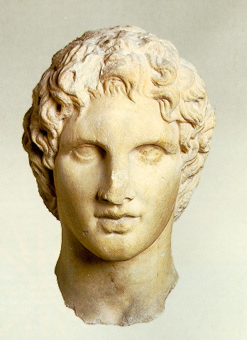
Alejandro Magno (356-323 a.c)
22 años.
Hereda el trono de Filipo, su padre.
Conquista del Imperio persa.
Conquista:
  Asia Menor.
  Fenicia
  Egipto

Slide 4
Desembocadura del Nilo: Alejandría.
Entra en el Imperio persa: vence a Dario III.
  Batalla de Gaugamela.
  Soberano de Persia.
Llega a la India
  Hombres se niegan a avanzar.
Enferma

Slide 5
Muerte
En Babilonia.
Fiebres o conspiración.
33 años.
Extendió la cultura griega: época helenística.

